Slide 1
El Enigma de Fermat
José Emiliano Pérez Garduño

Slide 2
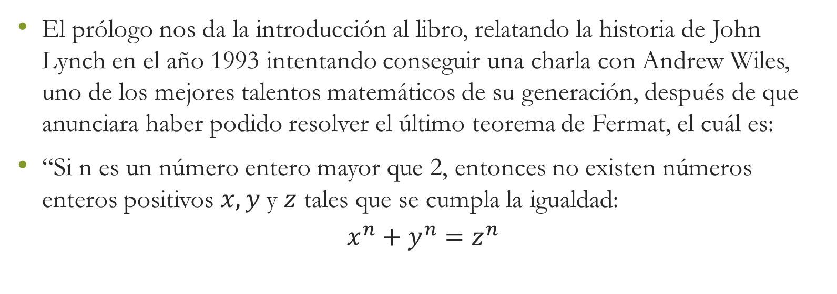
Prólogo
El prólogo nos da la introducción al libro, relatando la historia de John Lynch en el año 1993 intentando conseguir una charla con Andrew Wiles, uno de los mejores talentos matemáticos de su generación, después de que anunciara haber podido resolver el último teorema de Fermat, el cuál es:
“Si n es un número entero mayor que 2, entonces no existen números enteros positivos $x, y$ y $z$ tales que se cumpla la igualdad:
$$x^{n}+y^{n}=z^{n}$$

Slide 3
Capítulo 1: “Creo que lo dejaré aquí”
En este capítulo se habla acerca de como es que Andrew Wiles conoció el teorema de Fermat por medio de un libro llamado “El último problema” por Eric Temple Bell, en una biblioteca cuando era sólo un niño, al ver el problema se dio cuenta de que era muy parecido al teorema de Pitágoras, lo entendió en ese momento y se propuso resolverlo cueste lo que cueste.
También se cuenta la historia de Pitágoras, que si bien no se sabe si es real o ficción, se cree que recorrió varios lugares del mundo y recompiló conocimientos matemáticos de los antiguos egipcios y babilonios.

Slide 4
Capítulo 1: “Creo que lo dejaré aquí”
La fundación de la escuela de Pitágoras comienza cuando el regresa a su isla natal “Samos” y se encuentra con que ha pasado de ser un lugar una sociedad liberal a una intolerante y conservadora gobernada por un tirano llamado Polícrates, por lo que Pitágoras se refugió en una cueva donde conoció a su primer discípulo.
Al principio sobornó a un joven para que asistiera a sus clases, sin embargo con el tiempo notó como su pasión por aprender aumentaba, así que hizo un experimento en el que le mintió diciéndole que ya no tenía más dinero para obligarlo a asistir con el, sin embargo el joven incluso le pidió pagarle por ellas.

Slide 5
Capítulo 1: “Creo que lo dejaré aquí”
Pitágoras vivió de esta forma por un tiempo con su discípulo, hasta que estableció una escuela, por la que no fueron aceptados en la sociedad, así que partió junto a su madre y su discípulo al sur de Italia, en Crotona donde conoció a Milón, un campeón de los juegos olímpicos que le ofreció su apoyo cediéndole parte de su casa para establecer su escuela, llamada “La hermandad Pitagórica”
Una vez establecida, la hermandad acuñó a más de 600 miembros, hombres y mujeres ya que era una sociedad igualatoria, se casó con la hija de Milón, la bella Teano y poco tiempo después de fundarla asoció el término “filósofo” y con el fijó los objetivos de su escuela.

Slide 6
Capítulo 1: “Creo que lo dejaré aquí”
“La vida, príncipe León, podría compararse con estos juegos. De la vasta multitud aquí reunida, a algunos los atrae el adquirir riquezas, a otros los seduce la esperanza y el deseo de la fama y la gloria. Pero de entre todos ellos, unos pocos han venido a ver y entender todo lo que aquí ocurra.
Lo mismo sucede con la vida. Unos están influidos por el ansia de riquezas mientras que otros están ciegos, seducidos por la loca fiebre de poder y dominio. Pero el género más noble del ser humano se dedica a descubrir el significado y la finalidad de la vida en sí misma. Ambiciona desvelar los secretos de la naturaleza. A éste es a quien yo llamo filósofo, porque aunque ningún hombre sea sabio absoluto en todas las materias, sí puede amar la sabiduría como la clave de los secretos de la naturaleza.”

Slide 7
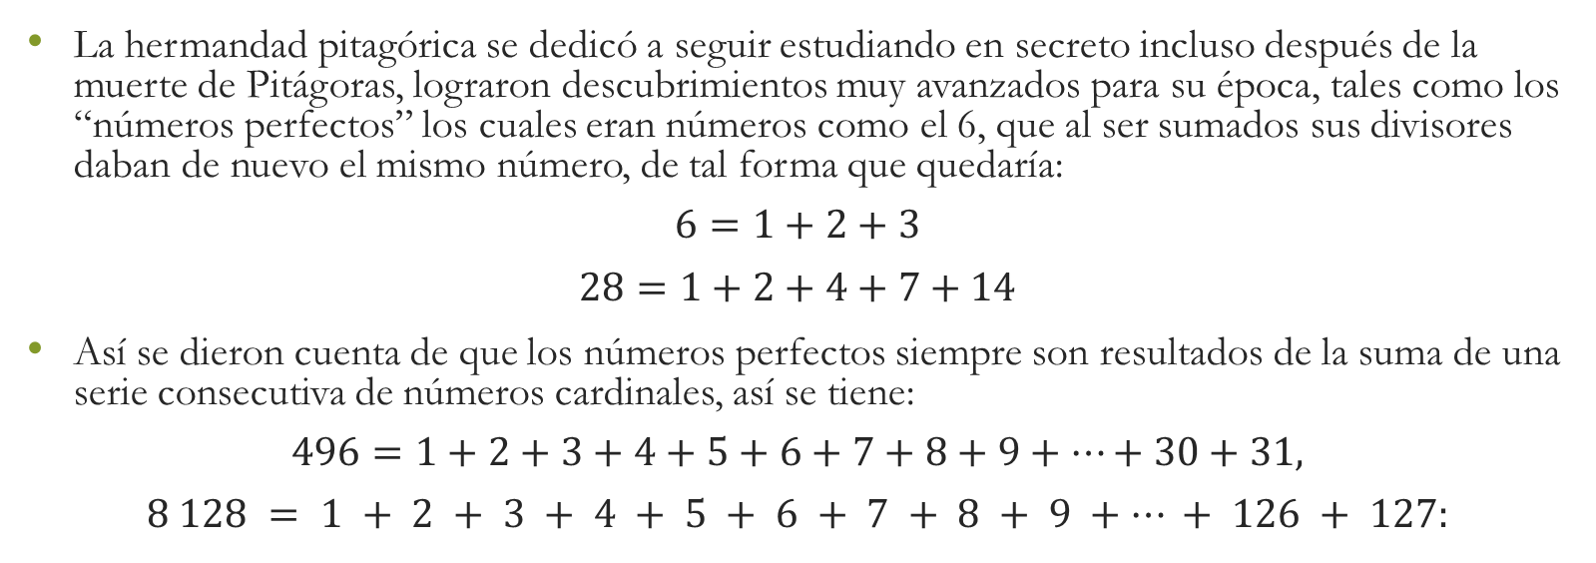
Capítulo 1: “Creo que lo dejaré aquí”
La hermandad pitagórica se dedicó a seguir estudiando en secreto incluso después de la muerte de Pitágoras, lograron descubrimientos muy avanzados para su época, tales como los “números perfectos” los cuales eran números como el 6, que al ser sumados sus divisores daban de nuevo el mismo número, de tal forma que quedaría:
$$6=1+2+3$$
$$28=1+2+4+7+14$$
Así se dieron cuenta de que los números perfectos siempre son resultados de la suma de una serie consecutiva de números cardinales, así se tiene:
$$496=1+2+3+4+5+6+7+8+9+…+30+31,$$
$$8 128 = 1 + 2 + 3 + 4 + 5 + 6 + 7 + 8 + 9 +… + 126 + 127:$$

Slide 8
Capítulo 1: “Creo que lo dejaré aquí”
Todo es un número: Pitágoras creía que todo estaba relacionado a los números, gobernados por una serie de leyes que se podían expresar de por medio de ecuaciones matemáticas, uno de estos ejemplos fue como demostró la relación esencial entre las matemáticas y la música.
Pitágoras descubrió la proporción numérica responsable de la armonía musical. Experimentó con una cuerda, al pisarla en diferentes longitudes y haciéndola resonar producía diferentes armonías, si se hacía en puntos muy concretos se conseguían tonos armónicos.

Slide 9
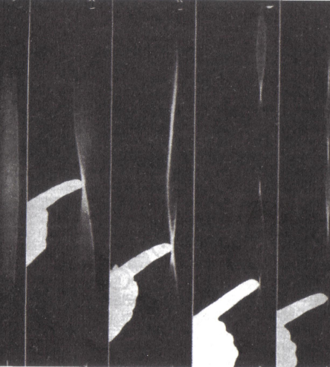
Pitágoras experimentó con una cuerda pisando a diferentes longitudes y haciéndola resonar, lo que producía diferentes sonidos.
Una cuerda suelta que vibra libremente produce una nota de partida. Si se pisa justo en el punto medio de su longitud, la nota resultante es una octava más alta que la nota original y mantiene la armonía con ella. Pueden conseguirse más notas armónicas desplazando la presión hacia otros puntos que constituyan fracciones simples (por ejemplo, un tercio, un cuarto, un quinto) de la longitud de la cuerda

Slide 10
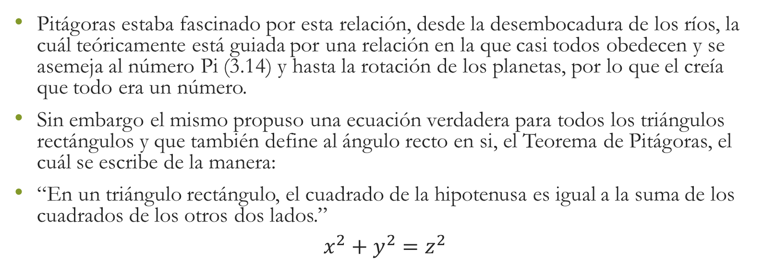
Capítulo 1: “Creo que lo dejaré aquí”
Pitágoras estaba fascinado por esta relación, desde la desembocadura de los ríos, la cuál teóricamente está guiada por una relación en la que casi todos obedecen y se asemeja al número Pi (3.14) y hasta la rotación de los planetas, por lo que el creía que todo era un número.
Sin embargo el mismo propuso una ecuación verdadera para todos los triángulos rectángulos y que también define al ángulo recto en si, el Teorema de Pitágoras, el cuál se escribe de la manera:
“En un triángulo rectángulo, el cuadrado de la hipotenusa es igual a la suma de los cuadrados de los otros dos lados.”
$$x^{2}+y^{2}=z^{2}$$

Slide 11
Capítulo 1: “Creo que lo dejaré aquí”
La demostración absoluta: Las demostraciones matemáticas deben ser siempre acertadas y absolutas, una vez son establecidas deben ser ciertas hasta el fin de los tiempos.
Las demostraciones matemáticas no son iguales que las demostraciones científicas, estas se basan en el fundamento científico, que puede ser falible, sin embargo la demostración matemática es infalible.
Los físicos modernos constantemente modifican su visión de la realidad, sin embargo los matemáticos no, la demostración matemática es absoluta y libre de dudas. Pitágoras murió convencido de su teorema, que en el año 500 A.C. era cierto y lo seguirá siendo por toda la eternidad.

Slide 12
Capítulo 1: “Creo que lo dejaré aquí”
La ciencia se desarrolla de manera similar al sistema judicial. Una teoría se reconoce verdadera si hay evidencias para probarla “más allá de toda duda razonable”. Las matemáticas, en cambio, no confían en la evidencia de la equívoca experimentación, sino que se construyen con la infalible lógica.
Una muestra de esto es el problema del tablero de ajedrez mermado, el cual implica que si tenemos un tablero de ajedrez al que le faltan dos esquinas opuestas, así que sólo le quedan 62 cuadros, y agarramos 31 fichas de dominó cuyas medidas cubran exactamente dos cuadros del tablero. La pregunta es la siguiente: ¿es posible colocar las 31 piezas de dominó de manera que entre todas cubran los 62 cuadros del tablero?

Slide 13
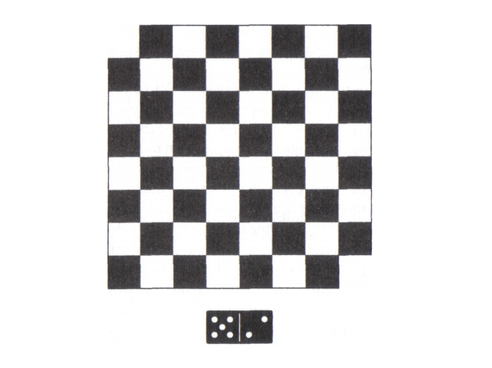
Problema del ajedrez mermado
¿Es posible colocar las 31 piezas de dominó de manera que entre todas cubran los 62 cuadros del tablero?

Slide 14
Capítulo 1: “Creo que lo dejaré aquí” Problema del ajedrez mermado
1.-Enfoque científico: El científico tratará de solucionar el problema a través de la experimentación y, después de intentar unas pocas docenas de posiciones, descubrirá que todas fallan. Hay millones de combinaciones posibles, por lo que nunca logrará encontrar la correcta.
2.-Enfoque matemático: El matemático intenta resolver el problema desarrollando un argumento lógico que conduzca a una conclusión cierta y permanente.

Slide 15
Capítulo 1: “Creo que lo dejaré aquí”
Un argumento matemático puede ser el siguiente:
Los cuadros que faltan del tablero son blancos. Por lo tanto ahora hay 32 cuadros negros y sólo 30 cuadros blancos.
Cada ficha de dominó cubre dos cuadros vecinos, y todos los cuadros contiguos son de colores contrarios, o sea, uno negro y otro blanco.
Por esa razón, las 30 primeras fichas de dominó cubrirán 30 cuadros blancos y 30 cuadros negros del tablero, con independencia del modo en que se coloquen.
En consecuencia, siempre nos encontraremos con una ficha de dominó y con dos cuadros negros sobrantes.
Pero cada ficha de dominó tapa dos cuadros contiguos y éstos son siempre de colores opuestos. Sin embargo, los cuadros sobrantes son de idéntico color, así que no podemos cubrir ambos con la ficha de dominó que nos queda. Por tanto, ¡cubrir todo el tablero es imposible!

Slide 16
Capítulo 1: “Creo que lo dejaré aquí”
Esta prueba demuestra que toda combinación posible de las fichas de dominó fallará en el intento de cubrir por completo el tablero de ajedrez mermado. De una forma parecida, Pitágoras elaboro una demostración que evidencia que cualquier triángulo rectángulo obedece a su teorema.
El concepto sagrado para Pitágoras de la prueba matemática fue lo que impulsó a su hermandad a descubrir tantas cosas.
La prueba de Pitágoras es irrefutable. Evidencia que su teorema es válido para cualquier triángulo rectángulo del universo. Marcó un hito en las matemáticas y supuso uno de los avances más decisivos y destacados en la historia de la humanidad.

Slide 17
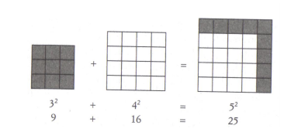
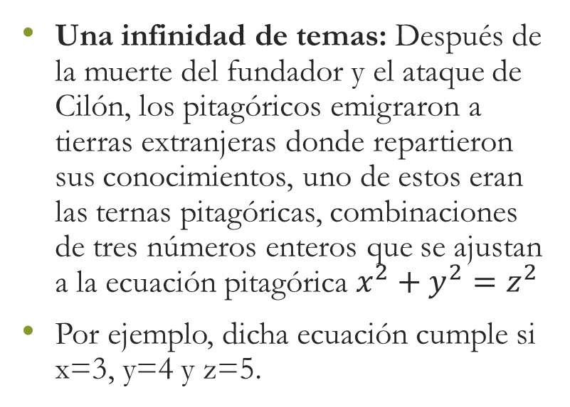
Capítulo 1: “Creo que lo dejaré aquí”
Una infinidad de temas: Después de la muerte del fundador y el ataque de Cilón, los pitagóricos emigraron a tierras extranjeras donde repartieron sus conocimientos, uno de estos eran las ternas pitagóricas, combinaciones de tres números enteros que se ajustan a la ecuación pitagórica $x^{2}+y^{2}=z^{2}$
Por ejemplo, dicha ecuación cumple si x=3, y=4 y z=5.
Otro modo de concebir las ternas pitagóricas es en términos de reordenación de cuadrados. Si tenemos un cuadrado de 3 3 consistente en 9 baldosas y otro de 4 4 formado por 16 baldosas, podemos reorganizar todas las piezas para crear un cuadrado de 5 5 que reúna 25 baldosas.

Slide 18
Capítulo 1: “Creo que lo dejaré aquí”
Del Teorema de Pitágoras al teorema de Fermat: Aunque la hermandad pitagórica había alcanzado una comprensión casi absoluta de las ternas pitagóricas, Wiles se enteró que esa ecuación tenía un lado oscuro, ya que la ser elevada al cuadrado no se podía obtener ningún número entero que la satisfaga.
Tomó 300 años y miles de matemáticos para poder demostrar el misterioso teorema de Fermat, Andrew Wiles escribía en la pizarra hasta que llegó el momento del clímax, escribió unas cuantas líneas de lógica, se volvió hacia el auditorio y dijo con modestia: “Creo que lo dejaré aquí”.

Slide 19
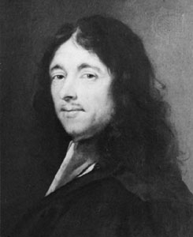
Capítulo 2: “El retador”
Pierre de Fermat nació el 20 de agosto de 1601 en la ciudad de Beaumont–de–Lomagne, al suroeste de Francia.
Fue nombrado canciller del Parlamento de Toulouse, concejal en la Cámara de Peticiones, se encargaba de vincular al pueblo con el monarca, las responsabilidades adicionales de Fermat incluían servicios judiciales y tenía rango suficiente para dirimir las acusaciones más graves.

Slide 20
Capítulo 2: “El retador”
Fermat era un aficionado de las matemáticas, E. T. Bell lo llamaba “el príncipe de los aficionados”, era un chico tímido y retraído. Escribía cartas con su teorema más reciente sin acompañarlos de una demostración y así retaba a los matemáticos de su época. Muchos lo insultaron sin embargo fue el genio reservado que sacrificó la gloria a cambio de no ser distraído por sus críticos.
Además de contribuir ampliamente a la teoría de probabilidades, estuvo muy vinculado a la creación del cálculo.

Slide 21
Capítulo 2: “El retador”
La Aritmética describía la teoría de números tal y como era en tiempos de Diofanto, a través de una serie de problemas y soluciones. En un solo libro, Fermat podía encontrar toda la sabiduría acerca de los números elaborada según los modelos de Pitágoras y de Euclides. La teoría de números había permanecido inmóvil desde el incendio de Alejandría, pero Fermat estaba preparado para reanudar el estudio de la disciplina matemática más esencial.
La Aritmética contiene más de cien problemas y Diofanto da solución detallada a todos y cada uno de ellos. Este grado de minuciosidad es un hábito que no adquirió Fermat, ya que no pretendía escribir un libro de texto para las generaciones futuras, solamente buscaba la satisfacción propia de resolver un problema.

Slide 22
Capítulo 2: “El retador”
Uno de los hallazgos de Fermat tuvo que ver con los llamados números amigos o amistosos, los cuales están muy relacionados con los números perfectos que habían fascinado a Pitágoras. Los números amigos son parejas de números tales que uno de ellos equivale a la suma de los divisores del otro, y éste le corresponde del mismo modo. Fermat encontró la pareja 17.296 y 18.416
Una vez leyendo un libro de aritmética se encontró con la formula pitagórica y las ternas pitagóricas, cuando de pronto, creó una ecuación que en si era imposible de resolver. Esa ecuación sería la misma que un Andrew Wiles de 10 años leería 3 siglos después en una biblioteca de la calle Milton.

Slide 23
Capítulo 2: “El retador”
De entre todos los números posibles parecía no existir razón alguna que impidiera encontrar al menos una solución, a pesar de que Fermat afirmó que en ningún lugar del universo infinito de los números existía una «terna fermatina». Era una afirmación extraordinaria, pero Fermat se creía capaz de demostrarla. Tras el primer apunte marginal que esbozaba la teoría, el travieso genio anotó un comentario adicional que iba a atormentar a generaciones de matemáticos.
El célebre descubrimiento de Fermat ocurrió más bien pronto en su carrera matemática, alrededor de 1637. Unos treinta años después, cuando cumplía con sus obligaciones judiciales en la ciudad de Castres, enfermó de gravedad. El 9 de enero de 1665 firmó sus últimas voluntades y, pasados tres días, falleció.

Slide 24
Capítulo 3: “Una humillación matemática”
Wiles era un chico lleno de inocencia y de ambición que vio una posibilidad de triunfo donde generaciones de matemáticos habían fracasado. Para otros, esto podría haberse parecido a un sueño temerario, pero el joven Andrew acertaba al pensar que él, un escolar del siglo XX, sabía tantas matemáticas como Pierre de Fermat, genio del siglo XVII.
El cíclope matemático: Leonhard Euler fue un matemático que logró el primer avance a resolver el teorema de Fermat en el siglo XVIII, partió con ventaja en este enigma porque descubrió una pista escondida en los apuntes de Fermat. Aunque Fermat jamás anotó ninguna demostración del último teorema, en algún lugar de su copia de la Aritmética, sí describió, aunque de manera críptica, una prueba para el caso especifico de n = 4 y la incorporó a la demostración de un problema totalmente distinto.

Slide 25
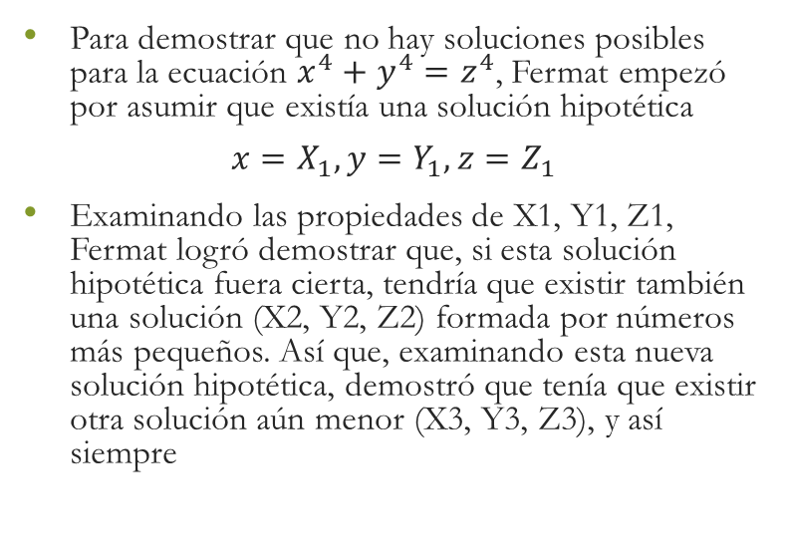
Capítulo 3: “Una humillación matemática”
Para demostrar que no hay soluciones posibles para la ecuación $x^{4}+y^{4}=z^{4}$, Fermat empezó por asumir que existía una solución hipotética
$$x=X_{1}, y=Y_{1}, z=Z_{1}$$
Examinando las propiedades de X1, Y1, Z1, Fermat logró demostrar que, si esta solución hipotética fuera cierta, tendría que existir también una solución (X2, Y2, Z2) formada por números más pequeños. Así que, examinando esta nueva solución hipotética, demostró que tenía que existir otra solución aún menor (X3, Y3, Z3), y así siempre
Fermat había descubierto una escalera descendente de soluciones, que en teoría se prolonga hasta el infinito, generando números cada vez más bajos. En cambio, x,y y z tienen que ser números enteros, así que la interminable escalera descendente no puede ser verdadera porque en ese caso tendría que existir una solución posible que fuera la más pequeña de todas. Esta contradicción demuestra que la afirmación de partida de que existe una solución (X1, Y1, Z1 ) es falsa.

Slide 26
Capítulo 3: “Una humillación matemática”
Sirviéndose del método de descenso infinito, Fermat había demostrado que para la ecuación con n = 4 no existen soluciones posibles, porque de otro modo las conclusiones serían absurdas. Euler anunció en una carta dirigida al matemático prusiano Christian Goldbach que había aplicado el método de descenso infinito de Fermat y que había demostrado con éxito el caso de n = 3. Después de cien años, era la primera vez que alguien conseguía algún acercamiento a la cita con el desafío de Fermat.
Los números imaginarios añaden literalmente una nueva dimensión a las matemáticas, y Euler confiaba en recurrir a este para enfrentarse al último teorema de Fermat. Euler mostró que con la incorporación del número imaginario i a su prueba conseguía tapar agujeros y forzar el método de descenso infinito a actuar en el caso de n = 3. Fue un logro enorme, pero no pudo repetirlo con otros valores del último teorema de Fermat.

Slide 27
Capítulo 3: “Una humillación matemática”
Para probar el último teorema de Fermat con todos los valores de n basta demostrarlo con los valores primos de n. Si alguien es capaz de probar el último teorema de Fermat tan sólo para los valores primos de n, el teorema estará probado para todos los valores posibles de n. Aunque la infinidad de números primos quebró las esperanzas de una pronta demostración del último teorema de Fermat.
A comienzos del siglo XIX, Sophie Germain revolucionó el estudio del último teorema de Fermat y aportó una contribución aún mayor que la de cualquiera de los hombres que la precedieron. La lista de números primos de Germain incluía el 5, porque 11 (2 x 5 + 1) da lugar a otro primo; pero no acogía el 13, porque 27 (2 x 13 + 1) no es primo.

Slide 28
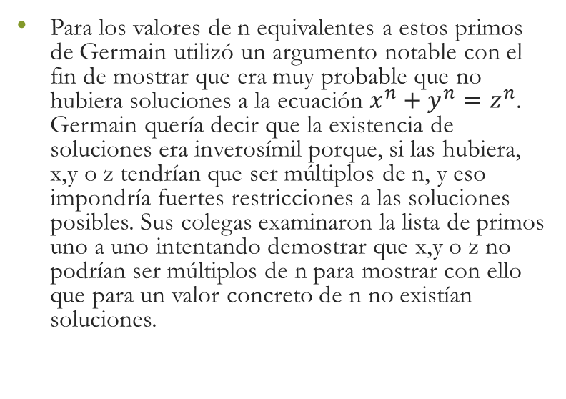
Capítulo 3: “Una humillación matemática”
Para los valores de n equivalentes a estos primos de Germain utilizó un argumento notable con el fin de mostrar que era muy probable que no hubiera soluciones a la ecuación $x^{n}+y^{n}=z^{n}$. Germain quería decir que la existencia de soluciones era inverosímil porque, si las hubiera, x,y o z tendrían que ser múltiplos de n, y eso impondría fuertes restricciones a las soluciones posibles. Sus colegas examinaron la lista de primos uno a uno intentando demostrar que x,y o z no podrían ser múltiplos de n para mostrar con ello que para un valor concreto de n no existían soluciones.
También Gabriel Lamé aportó una serie de adiciones ingeniosas al método de Germain y demostró el caso del primo n = 7. Luego Cauchy comunicó que había estado trabajando en una línea parecida a la de Lamé y que también él estaba al borde de publicar una demostración absoluta. Seguidamente Kummer que era un teórico de números del más alto nivel había repasado las actas de principio a fin y analizado los pocos detalles que Cauchy y Lamé, se basaban en la utilización de una propiedad de los números conocida como factorización unívoca.

Slide 29
Capítulo 3: “Una humillación matemática”
La factorización unívoca establece que sólo existe una combinación posible de números primos tal que al multiplicarlos entre sí dan como resultado un número determinado la factorización unívoca es cierta para los números reales, Kummer señaló que no tenía por qué cumplirse cuando se introducen números imaginarios.
Kummer había demostrado que una prueba completa del último teorema de Fermat se hallaba fuera del alcance de los enfoques matemáticos al uso.
A lo largo de su adolescencia, Andrew Wiles había estudiado los trabajos de Euler, Germain, Cauchy, Lamé y, por último, Kummer.

Slide 30
Capítulo 4: “Hacia la Abstracción”
Tras la obra de Kummer, se perdieron las esperanzas de encontrar una prueba para el ultimo teorema de Fermat. Hasta que en 1908 , Paul Wolfskehl, un industrial alemán de Darmstadt, revivió el problema; cuando por una decepción amorosa decide suicidarse, planea el día en que se tiraría un tiro en la cabeza a media noche; lo cual le dio tiempo de arreglar sus asuntos financieros. Sin saberlo, termina todo mucho antes de la hora predicha; así que decide ir a la biblioteca y comenzó a curiosear entre las publicaciones matemáticas, y descubre que Kummer se brinco un paso en su demostración al elaborar el una pequeña prueba; así que la prueba de Kummer había sido reparada y el último teorema de Fermat continuaba en el reino de lo inalcanzable, para pagarle a las matemáticas por haberle salvado la vida decide dar mas de la mitad de su fortuna a quien lograra demostrar dicho teorema. El dinero fue depositado en las arcas de la Königliche Gesellschaft der Wissenschaften de Gotinga la cual anunció la convocatoria del Premio Wolfskehl aquel mismo año; pero el Comité Wolfskehl fracasó a la hora de despertar un gran interés entre los matemáticos serios.

Slide 31
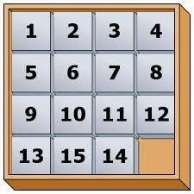
Capítulo 4: “Hacia la Abstracción”
El mayor creador de enigmas de todos fue el prodigio estadounidense Sam Loyd (1841 - 1911), quien a la edad de quince años ya estaba obteniendo unas considerables ganancias a base de reinventar viejos acertijos y de crear otros nuevos.
La creación más popular de Loyd fue el equivalente Victoriano del cubo de Rubik, el rompecabezas “14–15”
Quince baldosas numeradas del 1 al 15 se distribuyen sobre un plano de 4 X 4 baldosas, y la meta consiste en deslizar las baldosas hasta disponerlas en el orden correcto, él mismo demostró que su rompecabezas es irresoluble .

Slide 32
Capítulo 4: “Hacia la Abstracción”
Al cabo de pocas semanas del anuncio del premio de Wolfskehl cayó una avalancha de participantes sobre la Universidad de Gotinga. No es raro que todas las demostraciones fueran falacias. Todos ellos habían cometido sutiles errores, y a veces no tan sutiles, cada una de las demostraciones tenía que comprobarse hasta el más mínimo detalle.
El despreocupado apunte de Pierre de Fermat al margen de la Aritmética de Diofanto había conducido al enigma más enloquecedor de la historia. A pesar de tres centurias de sonados fracasos y a pesar de la insinuación de Gödel de que quizá perseguían una demostración inexistente, algunos matemáticos continuaban atraídos por el problema. Los matemáticos que se aventuraron con el último teorema de Fermat corrieron el riesgo de malgastar su carrera, pero quienquiera que lograra el triunfo pasaría a la historia como la persona que resolvió el problema más difícil del mundo.

Slide 33
Capítulo 4: “Hacia la Abstracción”
Generaciones de matemáticos vivieron obsesionadas con el último teorema de Fermat por dos motivos. En primer lugar estaba la perversa idea de quedar por encima de los demás.
En segundo lugar, quien respondiera al desafío de Fermat disfrutaría de la inocente satisfacción de aclarar un enigma.
El legado de Turing consistió en una máquina capaz de ejecutar cálculos de una extensión impracticable para los humanos. Los ordenadores de hoy ejecutan más cálculos en un instante que los que realizó Fermat a lo largo de toda su vida.
Con la llegada del ordenador, los casos difíciles del último teorema de Fermat podían ser despachados con rapidez y, tras la segunda guerra mundial, equipos de informáticos y de matemáticos demostraron el último teorema de Fermat para todos los valores de n hasta 500, luego hasta 1000 y por fin hasta 10000, y más recientemente los matemáticos pudieron afirmar que el último teorema de Fermat era cierto para todos los valores de n inferiores a cuatro millones.
Aun cuando el teorema fuera demostrado cierto hasta el valor de mil millones, no habría ninguna razón para que también lo fuera con el valor de mil millones más uno.

Slide 34
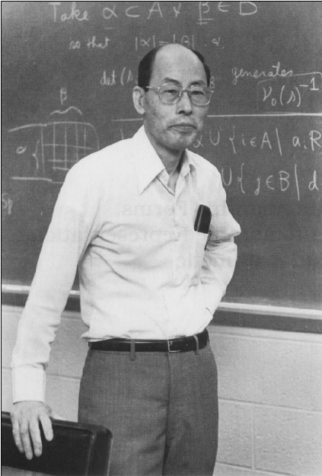
Capítulo 5: “Prueba por contradicción”
En enero de 1954, un brillante y joven matemático de la Universidad de Tokio fue a la biblioteca de su departamento. Goro Shimura buscaba una copia del volumen 24 de Matematische Annalen. En particular estaba buscando un artículo de Deuring sobre su teoría algebraica de la multiplicación compleja, que necesitaba como ayuda para un cálculo particularmente difícil y esotérico; pero se lo había llevado Yutaka Taniyama, pero sugirió que podían compartir sus ideas y tal vez colaborar en el problema. sin saber que su colaboración cambiaría el curso de la historia de las matemáticas. Pasaban las tardes en cafeterías, por las noches cenaban en un pequeño restaurante especializado en carne de ballena y durante los fines de semana paseaban por los jardines botánicos o por el parque de la ciudad. Todos eran lugares ideales para comentar sus más recientes pensamientos matemáticos.

Slide 35
Capítulo 5: “Prueba por contradicción”
Las formas modulares constituyen casi un mundo aparte dentro de las matemáticas. Las formas modulares y las ecuaciones elípticas habitan regiones completamente diferentes del cosmos matemático y nadie hubiera creído que existiera la menor relación entre los dos temas. Taniyama y Shimura sorprenderían a la comunidad matemática al sugerir que las ecuaciones elípticas y las formas modulares son en realidad una sola cosa.
El 17 de noviembre de 1957 Yutaka Taniyama se suicida, y Shimura concentró todos sus esfuerzos en comprender la relación exacta entre las ecuaciones elípticas y las formas modulares.
Con el tiempo, la acumulación de evidencias por Shimura significó que su teoría acerca de las ecuaciones elípticas y las formas modulares se hiciera amplia-mente aceptada. No pudo demostrar al resto del mundo que tenía razón, pero por lo menos ya no eran meras ilusiones.
El gran potencial de la conjetura de Taniyama–Shimura era que conectaría dos islas y permitiría a sus habitantes hablar entre ellos por primera vez. Si la conjetura de Taniyama–Shimura fuera cierta, permitiría a los matemáticos abordar problemas elípticos que habían permanecido sin resolver durante siglos por medio de un acercamiento a través del mundo modular.

Slide 36
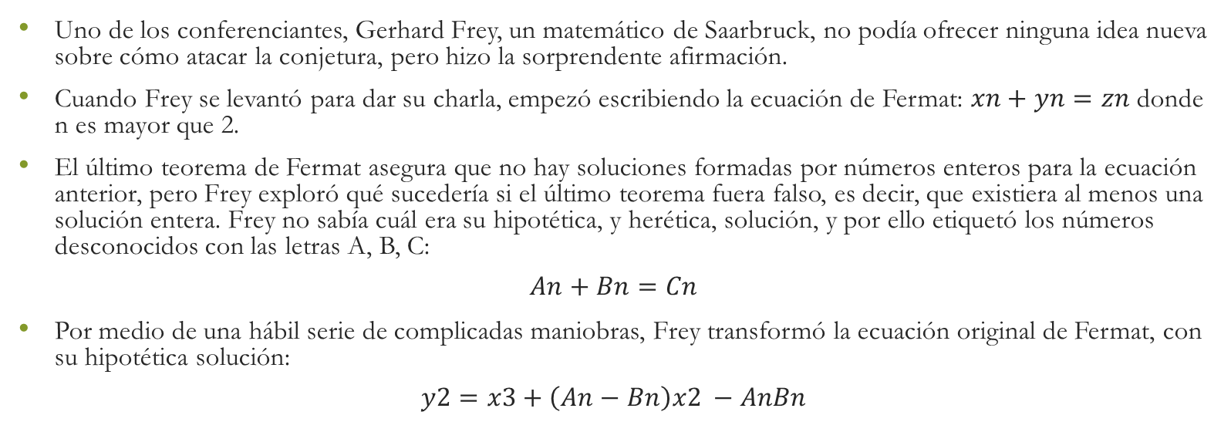
Capítulo 5: “Prueba por contradicción”
Uno de los conferenciantes, Gerhard Frey, un matemático de Saarbruck, no podía ofrecer ninguna idea nueva sobre cómo atacar la conjetura, pero hizo la sorprendente afirmación.
Cuando Frey se levantó para dar su charla, empezó escribiendo la ecuación de Fermat: $xn+yn=zn$donde n es mayor que 2.
El último teorema de Fermat asegura que no hay soluciones formadas por números enteros para la ecuación anterior, pero Frey exploró qué sucedería si el último teorema fuera falso, es decir, que existiera al menos una solución entera. Frey no sabía cuál era su hipotética, y herética, solución, y por ello etiquetó los números desconocidos con las letras A, B, C:
$$An+Bn=Cn$$
Por medio de una hábil serie de complicadas maniobras, Frey transformó la ecuación original de Fermat, con su hipotética solución:
$$y2=x3+\left(An−Bn\right)x2 −AnBn$$

Slide 37
Capítulo 5: “Prueba por contradicción”
Hay que recordar que la ecuación elíptica de Frey es sólo una ecuación fantasma. Su existencia está condicionada al hecho de que el último teorema de Fermat sea falso. Sin embargo, si la ecuación elíptica de Frey existe entonces es tan extraña que parecería imposible relacionarla nunca con una forma modular. Pero la conjetura de Taniyama–Shimura afirma que cada ecuación elíptica debe estar relacionada con una forma modular. Por lo tanto, la existencia de la ecuación elíptica de Frey desafía a la conjetura de Taniyama–Shimura.
Aunque la audiencia estaba impresionada por la brillante intuición de Frey, también estaba sorprendida por un error elemental de su razonamiento. Casi todo el mundo entre los asistentes lo había detectado, salvo el mismo Frey. El error no parecía grave, pero, sin embargo, el trabajo de Frey estaba incompleto.

Slide 38
Capítulo 6: “El cálculo secreto”
Al acabar su doctorado con el profesor John Coates en Cambridge, Wiles se había trasladado, saltando el atlántico, a la Universidad de Princeton, donde era ahora profesor. Gracias a la dirección de Coates, Wiles sabía posiblemente más que nadie en el mundo sobre ecuaciones elípticas, pero era consiente de que incluso con su enorme bagaje de conocimientos y habilidades matemáticas la tarea que quedaba por realizar era inmensa. Wiles sabía que las probabilidades estaban contra él, pero incluso si fallaba al intentar demostrar el último teorema de Fermat, sentía que sus esfuerzos no serían vanos.
Para demostrar el último teorema de Fermat Wiles debía probar la conjetura de Taniyama–Shimura: toda ecuación elíptica debe estar asociada a una forma modular. Incluso antes del nexo con el último teorema de Fermat, los matemáticos habían intentado desesperadamente demostrar la conjetura, pero cada intento había terminado en fracaso. Wiles era muy consciente de la inmensa dificultad de encontrar una demostración. Para encontrar una solución Wiles adoptó su enfoque usual para resolver problemas difíciles.

Slide 39
Capítulo 6: “El cálculo secreto”
Tras un año de reflexión, Wiles decidió adoptar una estrategia general, conocida como inducción, como base para su prueba. La inducción es una forma inmensamente poderosa de demostración puesto que permite a un matemático demostrar que un enunciado es cierto para un número infinito de casos probándolo sólo en un caso.
La demostración por inducción es esencialmente un proceso de dos pasos:
1. Demostrar que el enunciado es cierto para el primer caso.
2. Demostrar que si el enunciado es cierto para un caso cual quiera, entonces tiene que ser verdadero para el siguiente caso.
Otra forma de enfocar la demostración por inducción es imaginar el número infinito de casos como una línea infinita de fichas de dominó.
El reto para Wiles era construir un argumento inductivo que mostrara que cada una de las infinitas ecuaciones elípticas podía asociarse a una de las infinitas formas modulares.

Slide 40
Capítulo 6: “El cálculo secreto”
Con el tiempo, Wiles descubrió el primer paso de su demostración inductiva escondida en el trabajo de un genio, de trágico destino, de la Francia del siglo xix. Evariste Galois nació en Bourg–la–Reine, un pequeño pueblo al sur de París, el 25 de octubre de 1811.
Galois se obsesionó en encontrar una receta para resolver las ecuaciones quínticas, uno de los grandes retos de la época, y a los diecisiete años había hecho suficientes progresos como para enviar dos artículos de investigación a la Academia de Ciencias. El revisor asignado para juzgar los artículos era Augustin– Louis Cauchy, quien varios años después tendría una discusión con Lame sobre una demostración sobre el último teorema de Fermat que finalmente se reveló errónea. Cauchy quedó muy impresionado por el trabajo del joven y creyó que valía la pena presentarlo al Gran Premio de Matemáticas de la Academia.
A pesar de su devoción por la causa republicana y su enredo romántico, Galois siempre había mantenido su pasión por las matemáticas y uno de sus mayores temores era que sus investigaciones, que habían sido rechazadas por la Academia, se perdieran para siempre. En un desesperado intento por conseguir el reconocimiento, trabajó toda la noche escribiendo teoremas que creía explicaban el enigma de las ecuaciones quínticas

Slide 41
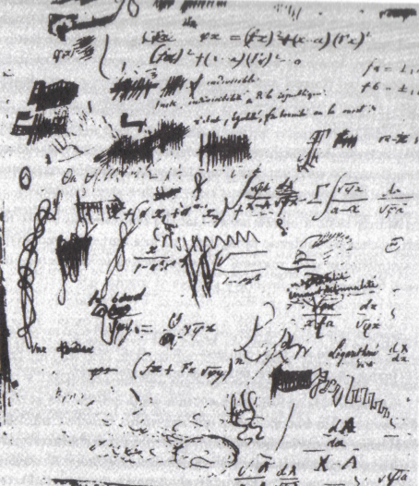
Capítulo 6: “El cálculo secreto”
La noche anterior al duelo, Galois intentó dejar constancia escrita de todas sus ideas matemáticas. Sin embargo también aparecen otros comentarios en sus notas. En esta página, a la izquierda, un poco más abajo del centro, se leen las palabras “Une femme” con la segunda palabra tachada, presumiblemente una referencia a la mujer que era el origen del duelo.

Slide 42
Capítulo 6: “El cálculo secreto”
A la mañana siguiente, miércoles 30 de mayo de 1 832 en un campo aislado, Galois y D’Herbinville se encararon a veinticinco pasos armados con pistolas. D’Herbinville estaba acompañado por sus asistentes; Galois estaba solo. Levantaron las pistolas y dispararon. D’Herbinville seguía en pie; Galois fue alcanzado en el estómago y quedó tirado, indefenso, en el suelo. Su funeral fue casi tan grotesco como el de su padre.
Inmerso en los cálculos de Galois había un concepto conocido como teoría de grupos, una idea que había desarrollado hasta convertirla en una potente herramienta capaz de resolver problemas previamente insolubles. Matemáticamente, un grupo es un conjunto de elementos que pueden combinarse entre sí usando una operación, tal como la suma o la multiplicación, y que satisface ciertas condiciones. Una propiedad importante en la definición de grupo es que, cuando se combinan dos elementos por medio de la operación, el resultado es otro elemento del grupo. Se dice que el grupo está cerrado con esa operación.

Slide 43
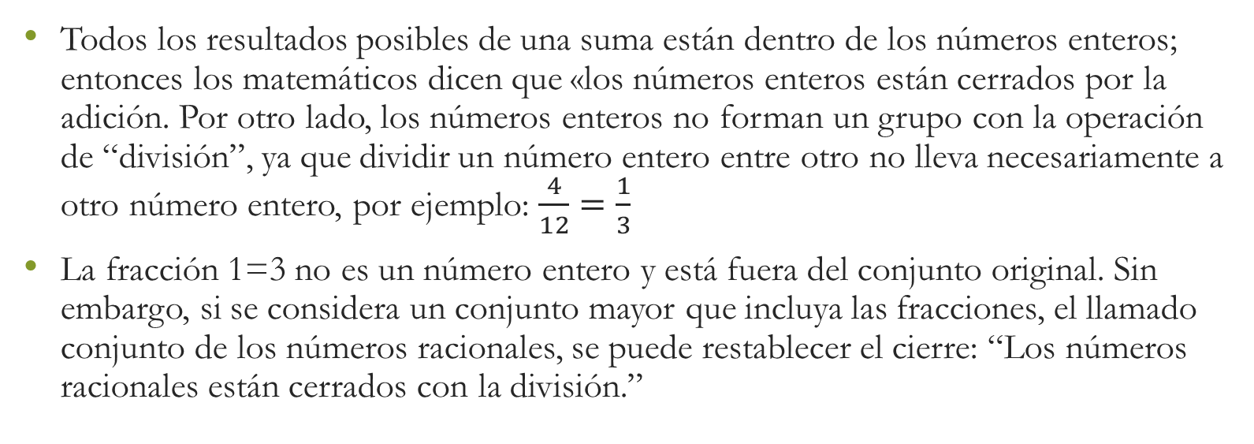
Capítulo 6: “El cálculo secreto”
Todos los resultados posibles de una suma están dentro de los números enteros; entonces los matemáticos dicen que «los números enteros están cerrados por la adición. Por otro lado, los números enteros no forman un grupo con la operación de “división”, ya que dividir un número entero entre otro no lleva necesariamente a otro número entero, por ejemplo: $\frac{4}{12}=\frac{1}{3}$
La fracción 1=3 no es un número entero y está fuera del conjunto original. Sin embargo, si se considera un conjunto mayor que incluya las fracciones, el llamado conjunto de los números racionales, se puede restablecer el cierre: “Los números racionales están cerrados con la división.”

Slide 44
Capítulo 6: “El cálculo secreto”
Para demostrar la conjetura, los matemáticos debían mostrar que cada una de las infinitas ecuaciones elípticas podía ser emparejada con una forma modular. En principio habían intentado demostrar que todo el ADN de una ecuación elíptica (la serie E) podía emparejarse con el ADN completo de una forma modular (la serie M), y pasar a la siguiente ecuación elíptica. Aunque este enfoque es perfectamente sensato, nadie había encontrado el modo de repetir este proceso una y otra vez para el número infinito de ecuaciones elípticas y formas modulares.
Wiles atacó el problema de una forma radicalmente distinta. En lugar de intentar emparejar todos los elementos de una serie E y una serie M y pasar entonces a las siguientes serie E y serie M, intentó emparejar un elemento de todas las series E y M y pasar al siguiente elemento. En otras palabras, cada serie E tiene una lista infinita de elementos, genes individuales que conforman el ADN, y Wiles quería demostrar que el primer gen de cada serie E podía asociarse con el primer gen de cada serie M. Entonces continuaría demostrando que el segundo gen de cada serie E podía asociarse al segundo gen de cada serie M, y así sucesivamente.

Slide 45
Capítulo 6: “El cálculo secreto”
Este orden natural es exactamente lo que Wiles precisaba para desarrollar una demostración inductiva. Al principio, Wiles tendría que demostrar que el primer elemento de cada serie E podía asociarse al primer elemento de cada serie M. Entonces debería mostrar que si los primeros elementos podían ser asociados también podían serlo los segundos, y que si los segundos elementos podían ser asociados también podían serlo los terceros, y así sucesivamente.
Aunque sólo era el primer paso hacia la demostración de la conjetura de Taniyama–Shimura, la estrategia de Galois utilizada por Wiles era un brillante avance matemático.
Después de tres años de esfuerzo continuado Wiles había hecho una serie de avances. Había aplicado los grupos de Galois a las ecuaciones elípticas, había despedazado las ecuaciones elípticas en un número infinito de piezas y había demostrado que la primera pieza de cada ecuación elíptica debía ser modular.
Wiles persevero un año más y empezó a trabajar con una técnica llamada “teoría Iwasawa”.

Slide 46
Capítulo 7: “Un pequeño problema”
Después de siete años de esfuerzo en solitario, Wiles había completado una demostración de la conjetura de Taniyama– Shimura. Como consecuencia, y tras treinta años de soñar con ello, había demostrado también el ultimo teorema de Fermat.
Tan pronto como terminó la conferencia de Cambridge, el Comité Wolfskehl fue informado de la demostración de Wiles. No pudieron conceder inmediatamente el premio debido a que las reglas de la competición exigían claramente una verificación por otros matemáticos y la publicación de la demostración.
La demostración fue enviada a varios matemáticos del mundo para ser revisada, sin embargo Nick Katz descubrió un error en el capítulo 3. Era un error en una parte crucial del argumento relacionado con el método de Kolyvagin–Flach, pero era algo tan sutil que lo había pasado completamente por alto hasta aquel momento.
En esencia, el problema era que no existía garantía de que el método de Kolyvagin–Flach funcionase tal como Wiles pretendía.

Slide 47
Capítulo 7: “Un pequeño problema”
El error no significaba que la prueba de Wiles no tuviera salvación, pero sí que debería consolidar la demostración. El absolutismo de las matemáticas exigía que Wiles demostrara más allá de toda duda que su método funcionaba para cada elemento de las series E y M. Sólo unas semanas antes, los periódicos de todo el mundo habían apodado a Wiles como el matemático más brillante del mundo. Ahora Wiles se encaraba con la humillación de tener que admitir que había cometido un error.
Mientras el escándalo sobre su elusiva demostración iba creciendo, Wiles intentaba por todos los medios ignorar la controversia y la especulación. Finalmente, Wiles se dio cuenta de que no podía seguir manteniendo su silencio por siempre. La solución al error no estaba a la vuelta de la esquina y era el momento de poner punto final a la especulación. Menos de seis meses después de su conferencia en el Newton Institute la demostración de Wiles estaba hecha jirones.
Aunque la batalla de Wiles con el problema matemático más complejo del mundo parecía condenada al fracaso, aún podía mirar hacia atrás, a los últimos siete años, y estar seguro de que la mayor parte de su trabajo seguiría siendo válido.

Slide 48
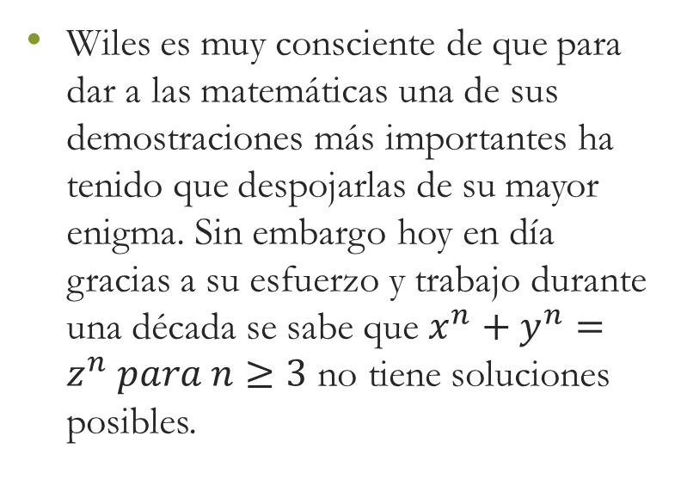
Capítulo 8: “La gran unificación de las matemáticas”
Durante los ocho años de lucha, Wiles había reunido casi todos los grandes avances de la teoría de números del siglo xx y los había incorporado en una imponente demostración. Por medio de la conjetura de Taniyama–Shimura, Wiles había unificado los mundos elíptico y modular, y al hacerlo había provisto a las matemáticas de un atajo para muchas otras demostraciones; problemas en un dominio podrían ser resueltos por analogía recurriendo a problemas en el dominio paralelo. Wiles había dado el primer paso hacia el plan de unificación de Robert Langlands: el Programa Langlands. Ahora existe un redoblado esfuerzo para demostrar otras conjeturas que enlazan otras áreas de las matemáticas.
Wiles es muy consciente de que para dar a las matemáticas una de sus demostraciones más importantes ha tenido que despojarlas de su mayor enigma. Sin embargo hoy en día gracias a su esfuerzo y trabajo durante una década se sabe que $x^{n}+y^{n}=z^{n} para n≥3$ no tiene soluciones posibles.

Slide 49
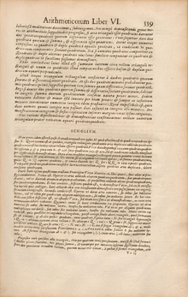
“Poseo una prueba en verdad maravillosa para esta afirmación a la que este margen viene demasiado estrecho.”
Fermat, retando a los matemáticos para resolver su demostración.

Slide 50
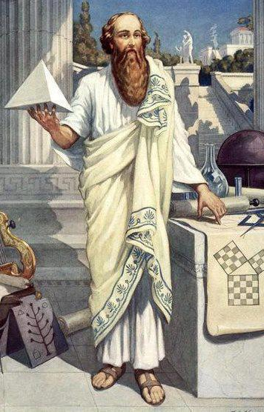
“Soy un filósofo”
-Respuesta que le dio Pitágoras a León cuándo este le preguntó como se definiría a si mismo.

Slide 51
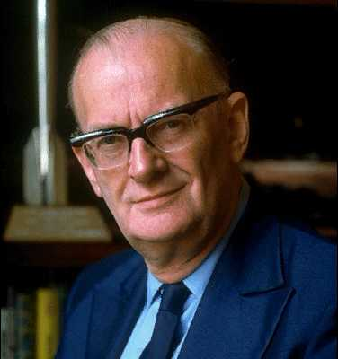
Arthur C. Clarke
“Si un eminente sabio afirma que algo es indudablemente cierto, existen muchas probabilidades de que eso mismo se demuestre falso al día siguiente.”

